Slide 1
PEM
Ponteiro
25/02/2025
Prof. Carlos Veríssimo
Notes:
Fonte: https://www.ime.usp.br/~pf/algoritmos/aulas/bint.html

Slide 2
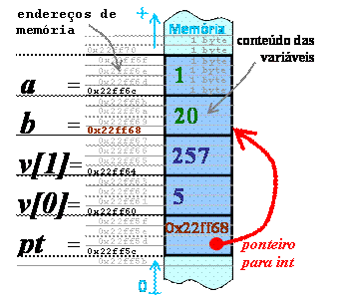
Ponteiros
Introdução
O objetivo deste documento é proporcionar uma forma visual (materialização) do conceito de ponteiro, na linguagem C
Notes:
https://www.ime.usp.br/~pf/algoritmos/aulas/bint.html

Slide 3
Ponteiros
Preparando o Ambiente
Para esta aula, utilizaremos 4 implementações, para o mesmo problema proposto.
O problema proposto:
Desenvolver um programa para somar dois valores.
As 4 implementações dizem respeitos aos seguintes paradigmas:
Programação estruturada/linear
Programação modular (uso de função)
Programação estruturada/linear com uso de ponteiro
Programação modular (uso de função) com uso de ponteiro
Notes:
https://www.ime.usp.br/~pf/algoritmos/aulas/bint.html

Slide 4
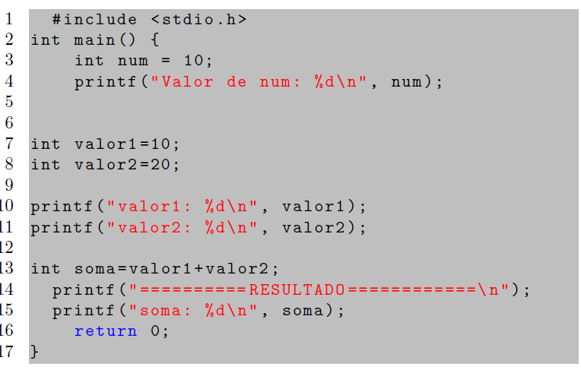
Ponteiros- Representação Memória
Programa#01 – Programação estruturada/linear
Notes:
https://www.ime.usp.br/~pf/algoritmos/aulas/bint.html

Slide 5
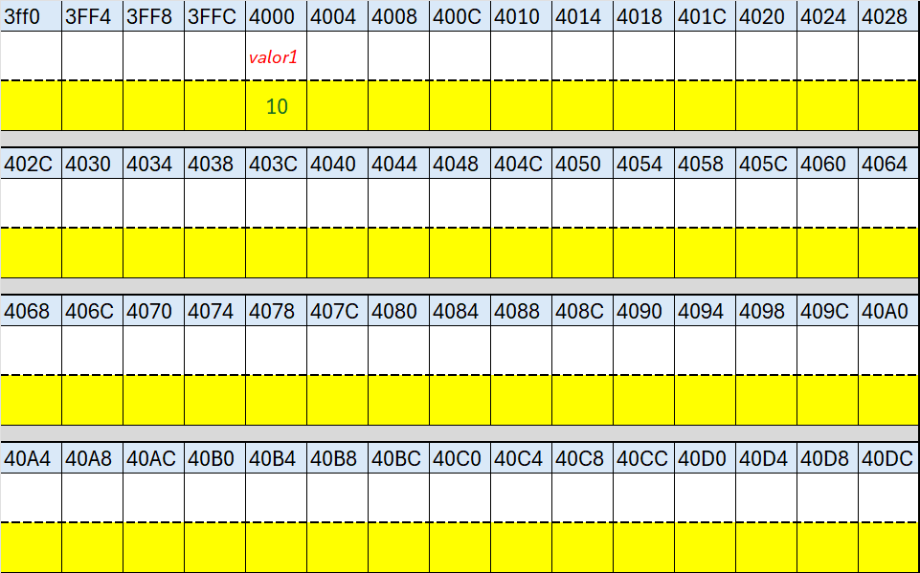
Ponteiros- Representação Memória
Programa#01 – Programação estruturada/linear
Notes:
https://www.ime.usp.br/~pf/algoritmos/aulas/bint.html

Slide 6
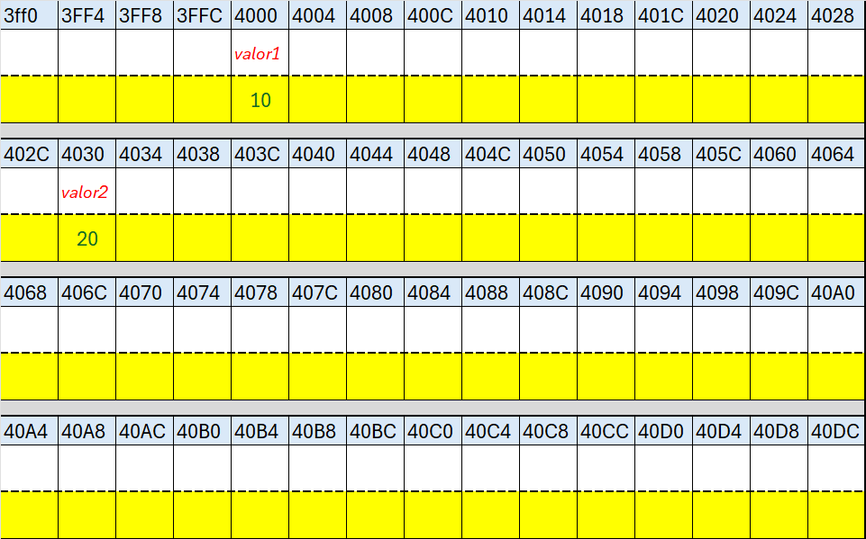
Ponteiros- Representação Memória
Programa#01 – Programação estruturada/linear
Notes:
https://www.ime.usp.br/~pf/algoritmos/aulas/bint.html

Slide 7
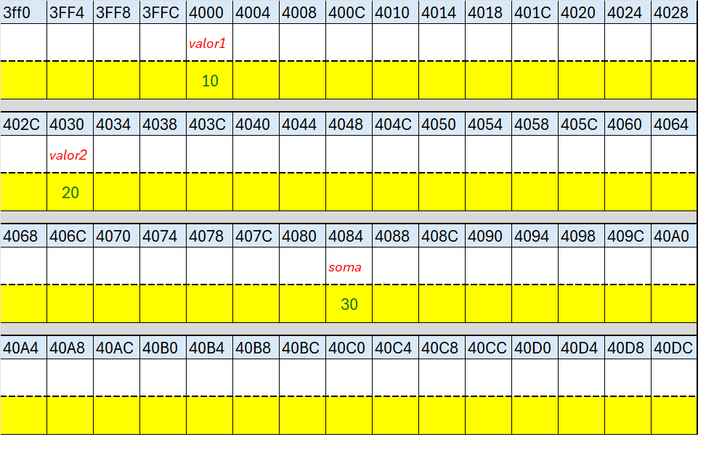
Ponteiros- Representação Memória
Programa#01 – Programação estruturada/linear
Notes:
https://www.ime.usp.br/~pf/algoritmos/aulas/bint.html

Slide 8
Ponteiros- Representação Memória
Programa#01 – Programação estruturada/linear
Notes:
https://www.ime.usp.br/~pf/algoritmos/aulas/bint.html

Slide 9
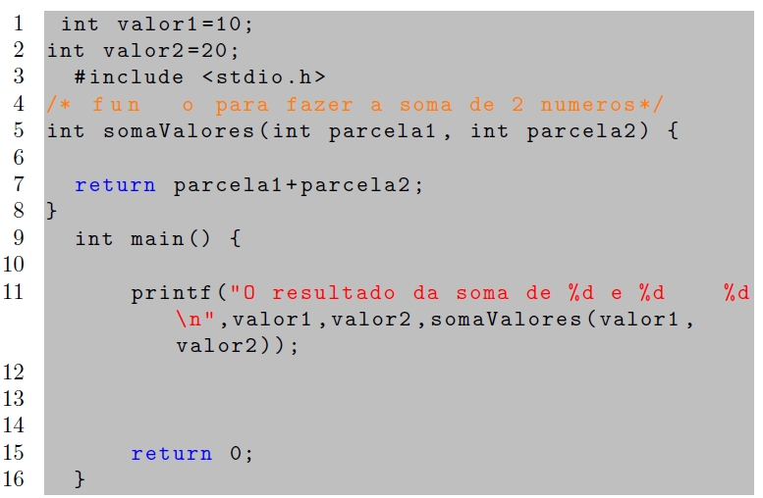
Ponteiros- Representação Memória
Programa#02 – Programação Modular(Uso de Função)
Notes:
https://www.ime.usp.br/~pf/algoritmos/aulas/bint.html

Slide 10
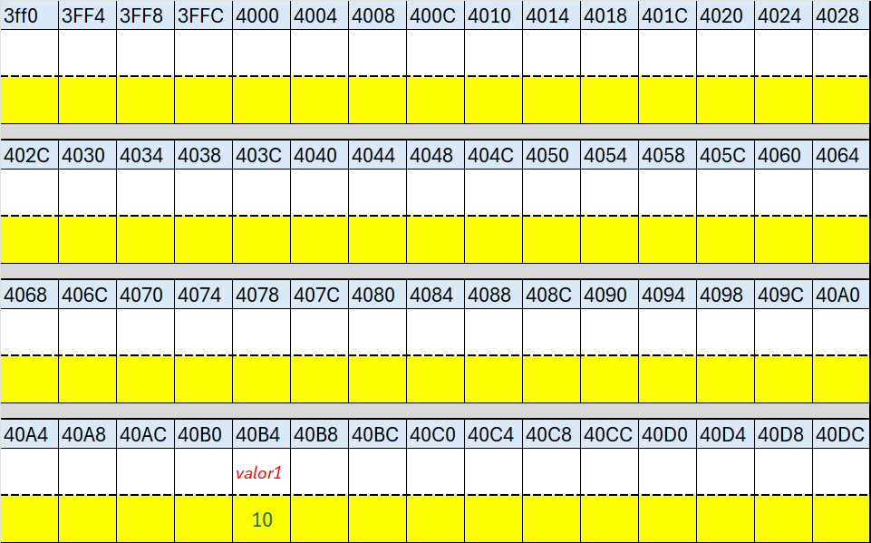
Ponteiros- Representação Memória
Programa#02 – Programação Modular(Uso de Função)
Notes:
https://www.ime.usp.br/~pf/algoritmos/aulas/bint.html

Slide 11
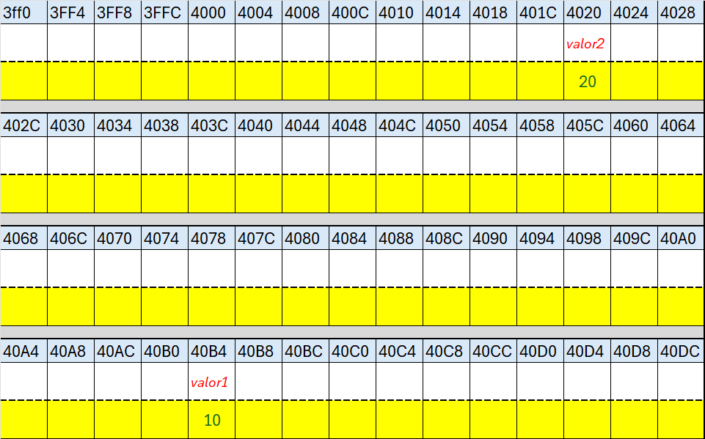
Ponteiros- Representação Memória
Programa#02 – Programação Modular(Uso de Função)
Notes:
https://www.ime.usp.br/~pf/algoritmos/aulas/bint.html

Slide 12
Ponteiros- Representação Memória
Programa#02 – Programação Modular(Uso de Função)
Notes:
https://www.ime.usp.br/~pf/algoritmos/aulas/bint.html

Slide 13
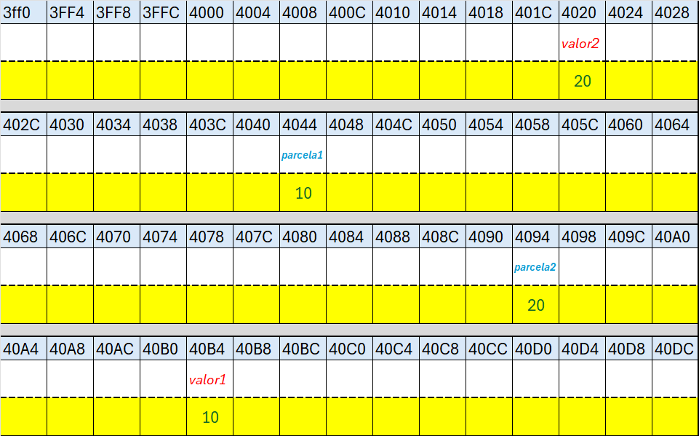
Ponteiros- Representação Memória
Programa#02 – Programação Modular(Uso de Função)
Notes:
https://www.ime.usp.br/~pf/algoritmos/aulas/bint.html

Slide 14
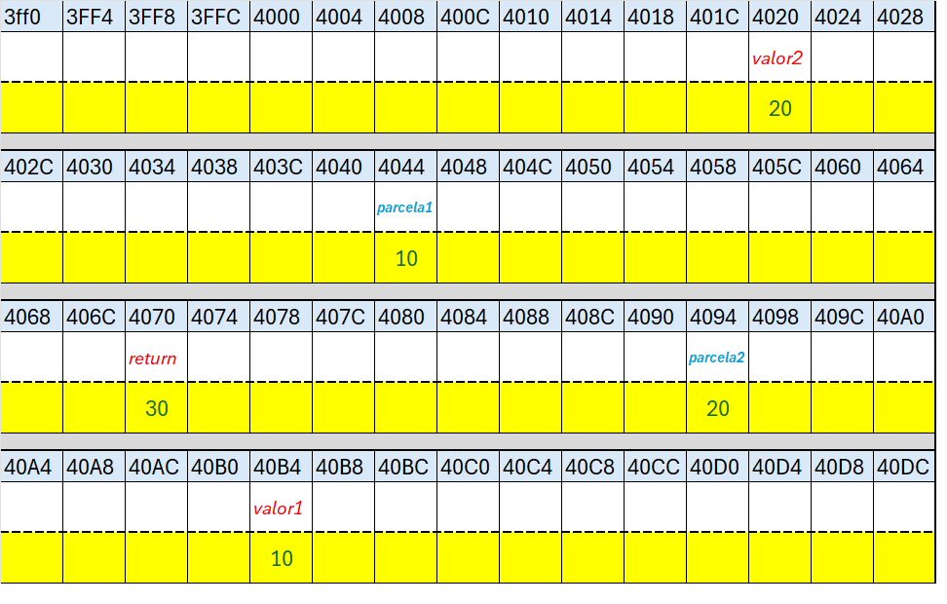
Ponteiros- Representação Memória
Programa#02 – Programação Modular(Uso de Função)
Notes:
https://www.ime.usp.br/~pf/algoritmos/aulas/bint.html

Slide 15
Ponteiros- Representação Memória
Programa#02 – Programação Modular(Uso de Função)
Notes:
https://www.ime.usp.br/~pf/algoritmos/aulas/bint.html

Slide 16
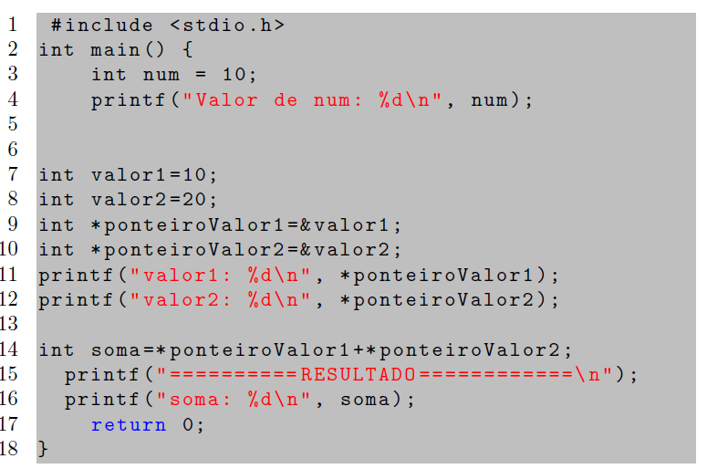
Ponteiros- Representação Memória
Programa#03 – Programação estruturada/linear
Com USO DE PONTEIRO
Notes:
https://www.ime.usp.br/~pf/algoritmos/aulas/bint.html

Slide 17
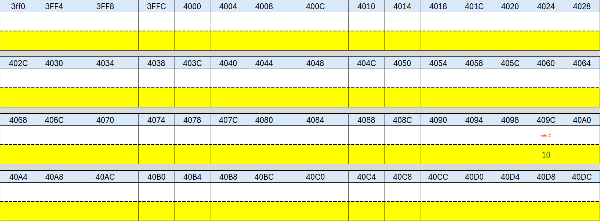
Ponteiros- Representação Memória
Programa#03 – Programação estruturada/linear
Com USO DE PONTEIRO
Notes:
https://www.ime.usp.br/~pf/algoritmos/aulas/bint.html

Slide 18
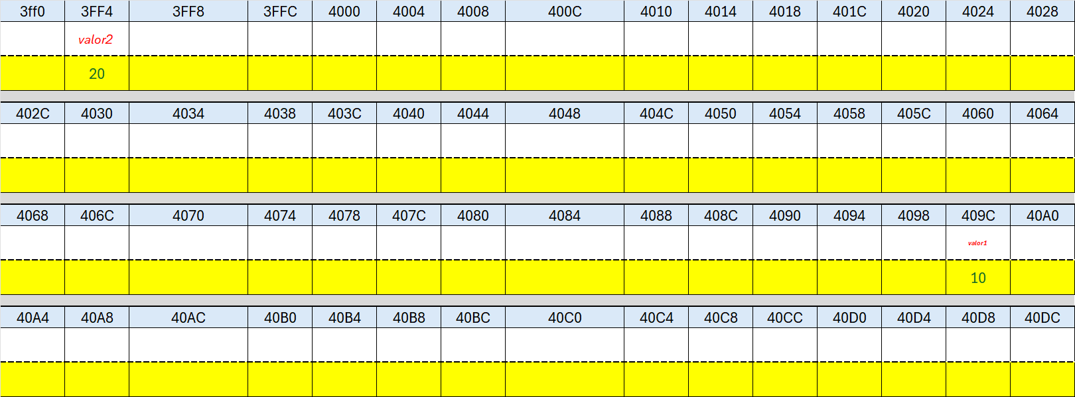
Ponteiros- Representação Memória
Programa#03 – Programação estruturada/linear
Com USO DE PONTEIRO
Notes:
https://www.ime.usp.br/~pf/algoritmos/aulas/bint.html

Slide 19
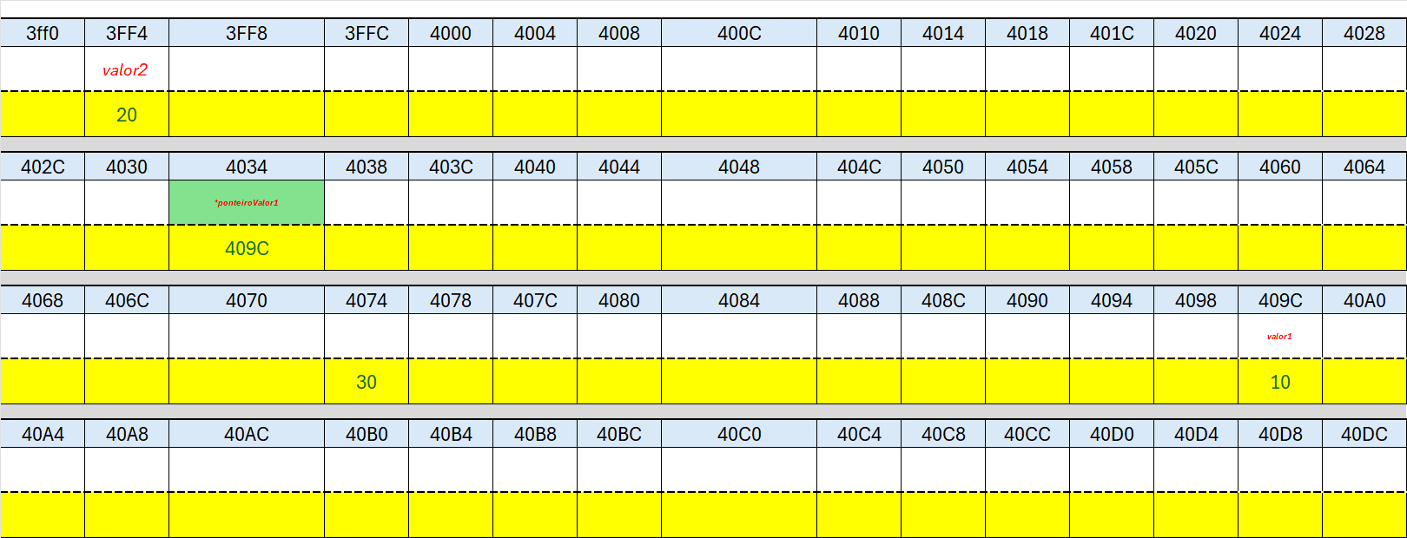
Ponteiros- Representação Memória
Programa#03 – Programação estruturada/linear
Com USO DE PONTEIRO
Notes:
https://www.ime.usp.br/~pf/algoritmos/aulas/bint.html

Slide 20
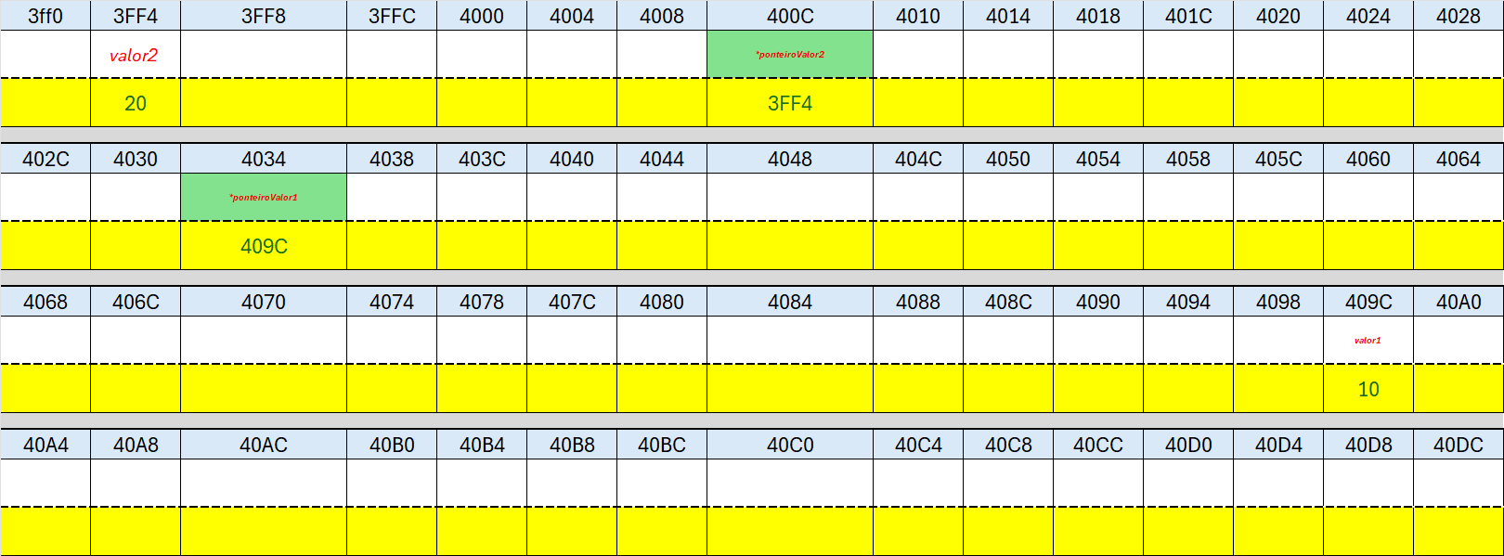
Ponteiros- Representação Memória
Programa#03 – Programação estruturada/linear
Com USO DE PONTEIRO
Notes:
https://www.ime.usp.br/~pf/algoritmos/aulas/bint.html

Slide 21
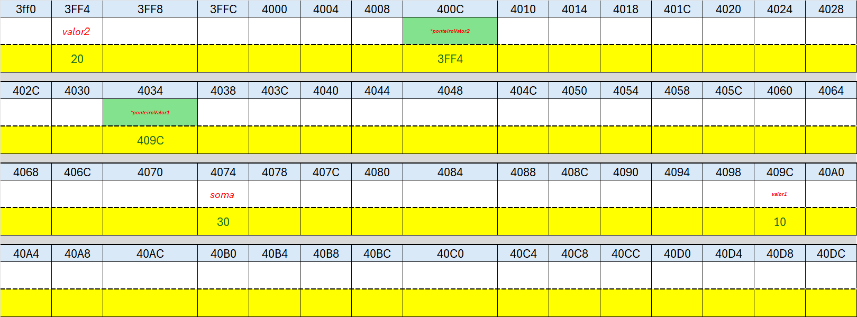
Ponteiros- Representação Memória
Programa#03 – Programação estruturada/linear
Com USO DE PONTEIRO
SOMA = 10 + 20
Notes:
https://www.ime.usp.br/~pf/algoritmos/aulas/bint.html

Slide 22
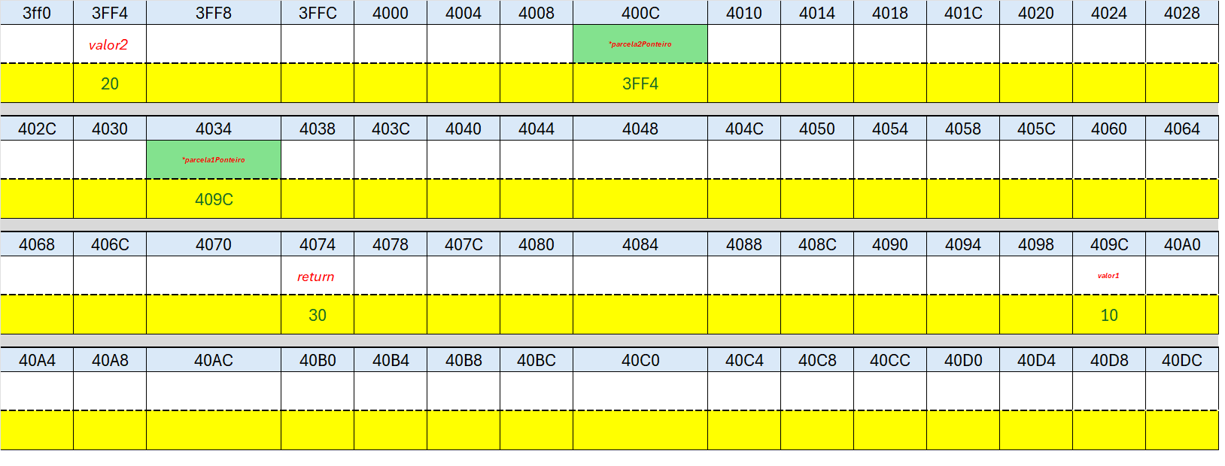
Ponteiros- Representação Memória
Programa#03 – Programação estruturada/linear
Com USO DE PONTEIRO
Notes:
https://www.ime.usp.br/~pf/algoritmos/aulas/bint.html

Slide 23
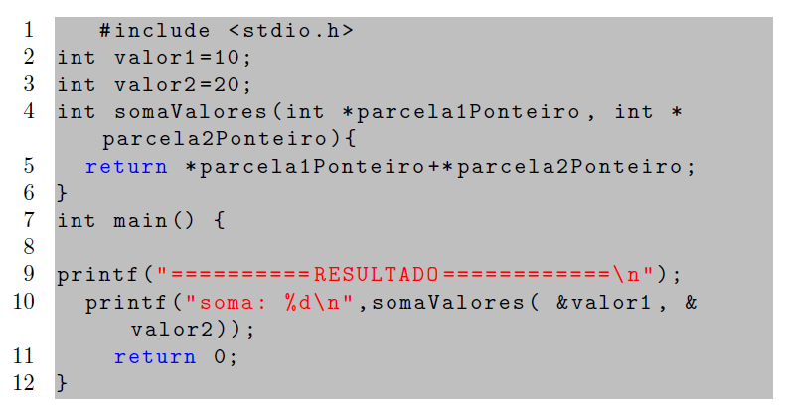
Ponteiros- Representação Memória
Programa#04 – Programação Modular (Uso de Função)
Com USO DE PONTEIRO
Notes:
https://www.ime.usp.br/~pf/algoritmos/aulas/bint.html

Slide 24
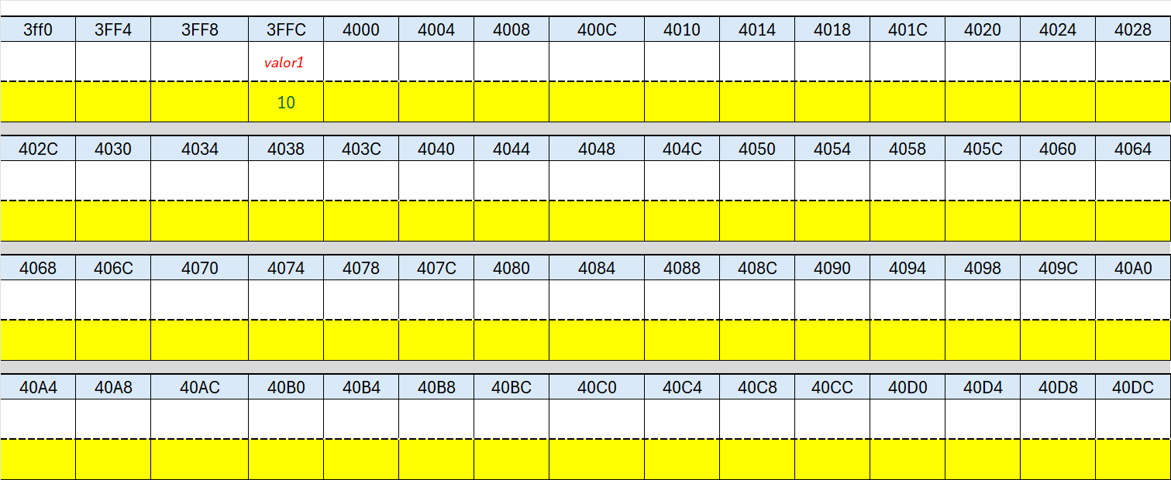
Ponteiros- Representação Memória
Programa#04 – Programação Modular (Uso de Função)
Com USO DE PONTEIRO
Notes:
https://www.ime.usp.br/~pf/algoritmos/aulas/bint.html

Slide 25
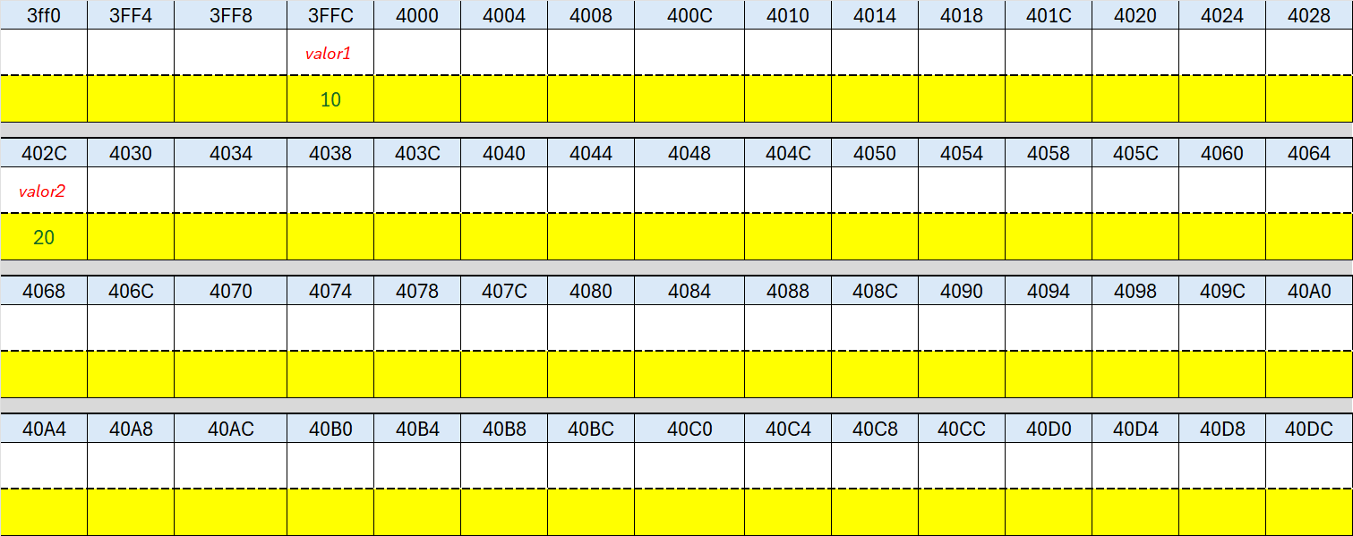
Ponteiros- Representação Memória
Programa#04 – Programação Modular (Uso de Função)
Com USO DE PONTEIRO
Notes:
https://www.ime.usp.br/~pf/algoritmos/aulas/bint.html

Slide 26
Ponteiros- Representação Memória
Programa#04 – Programação Modular (Uso de Função)
Com USO DE PONTEIRO
Notes:
https://www.ime.usp.br/~pf/algoritmos/aulas/bint.html

Slide 27
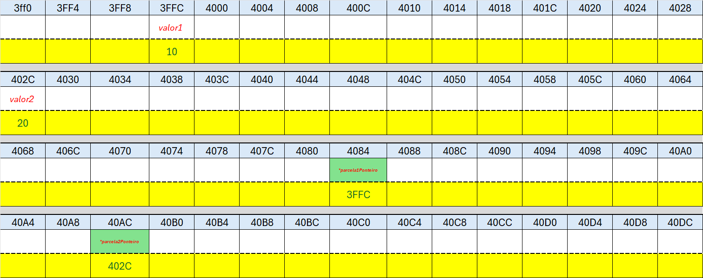
Ponteiros- Representação Memória
Programa#04 – Programação Modular (Uso de Função)
Com USO DE PONTEIRO
Notes:
https://www.ime.usp.br/~pf/algoritmos/aulas/bint.html

Slide 28
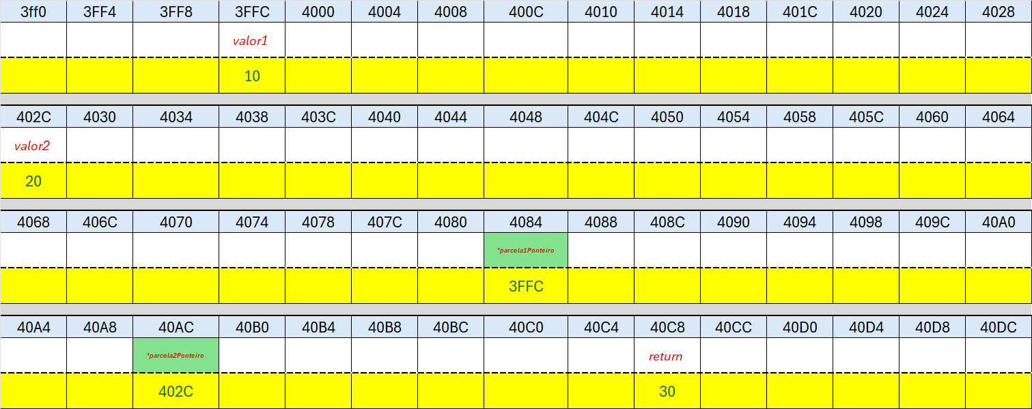
Ponteiros- Representação Memória
Programa#04 – Programação Modular (Uso de Função)
Com USO DE PONTEIRO
Notes:
https://www.ime.usp.br/~pf/algoritmos/aulas/bint.html

Slide 29
Ponteiros- Representação Memória
Programa#04 – Programação Modular (Uso de Função)
Com USO DE PONTEIRO
Notes:
https://www.ime.usp.br/~pf/algoritmos/aulas/bint.html

